Slide 1
Кожухотрубчатые теплообменные аппараты
Выполнил студент гр. ДНХТМ-11
Джурхабаев Р.Р.

Slide 2
1. Теплообмен
2. ТОА
3. Кожухотрубчатые ТОА
4. Расчет кожухотрубчатых ТОА
План

Slide 3
Теплообмен - процесс переноса теплоты, происходящий между телами, имеющими разную температуру.
Движущая сила теплообмена - разность температур.
Теплопередача - сложный теплообмен между двумя и более движущимися теплоносителями, разделенными поверхностью фазового контакта или поверхностью нагрева

Slide 4
В аппаратах, предназначенных для нагрева или охлаждения, происходит теплообмен между двумя потоками, при этом один из них нагревается, а другой охлаждается.
Поэтому вне зависимости от того, что является целевым назначением аппарата: нагрев или охлаждение, их называют теплообменными аппаратами.

Slide 5
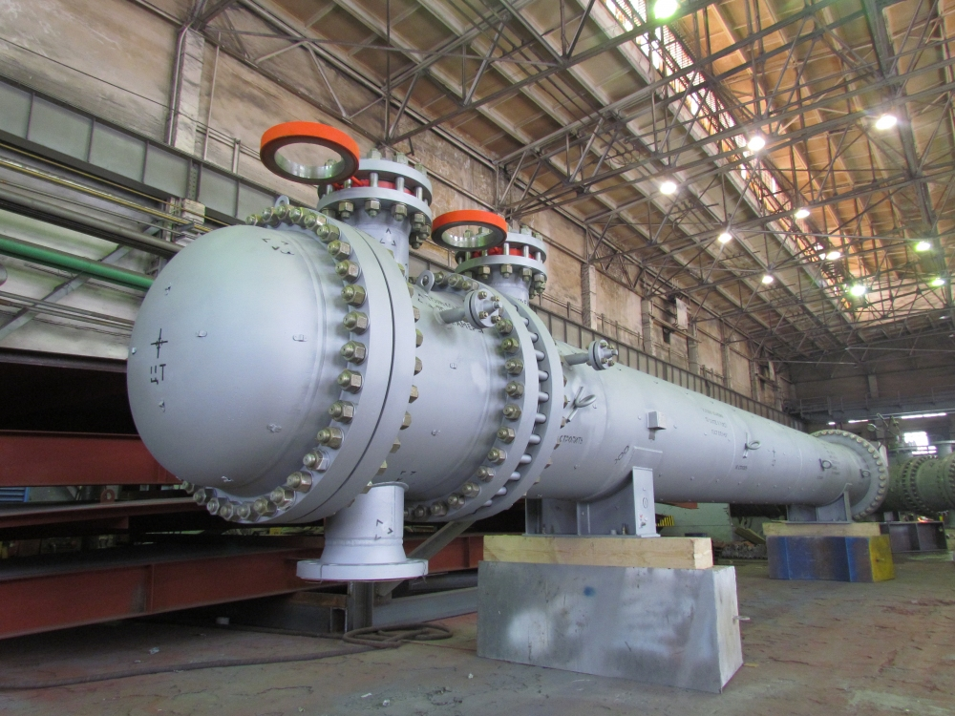

Slide 6
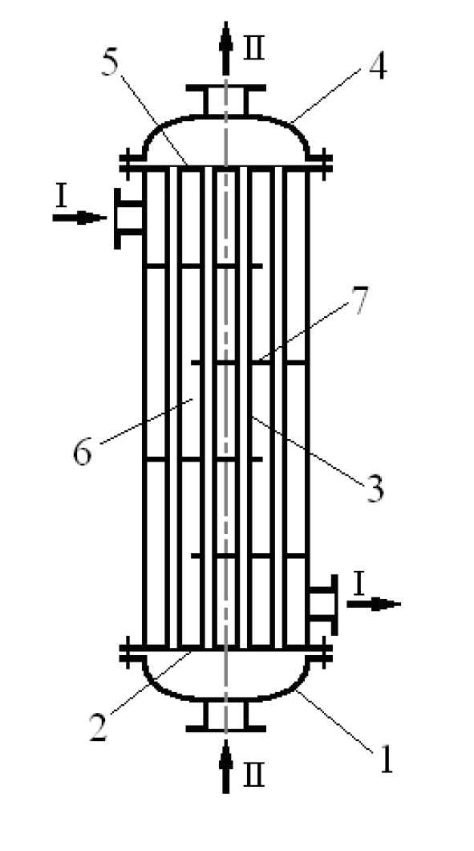
Кожухотрубчатый одноходовой теплообменник:
1 – днище;
2 – нижняя трубная решетка; 3 – трубы; 4 – крышка;
5 – верхняя трубная решетка; 6 – межтрубное пространство; 7 – сегментные перегородки; I, II – теплоносители

Slide 7
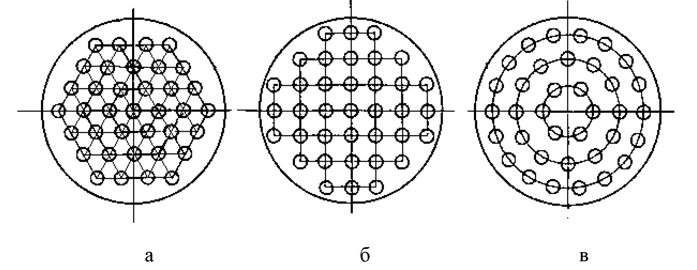
Способы размещения труб в трубных решетках: а – по вершинам равносторонних треугольников; б – по вершинам квадратов; в – по концентрическим окружностям

Slide 8
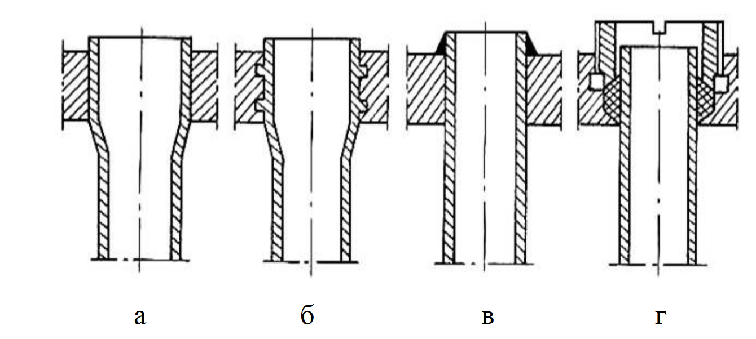
Крепление труб в трубных решетках: а – развальцовка; б – развальцовка с канавками; в – сварка; г – сальниковые уплотнения

Slide 9
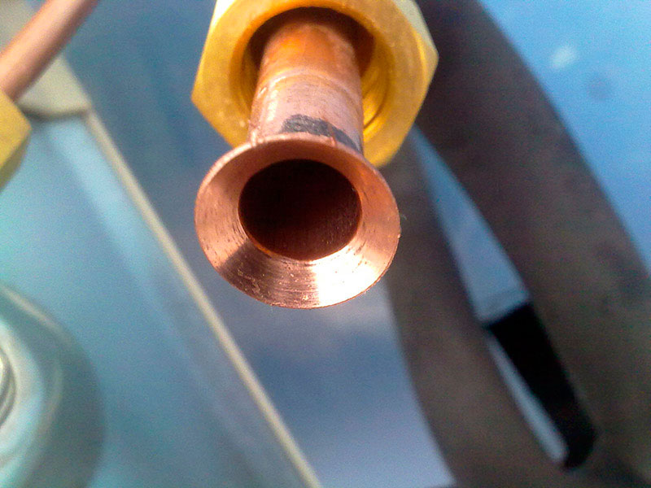
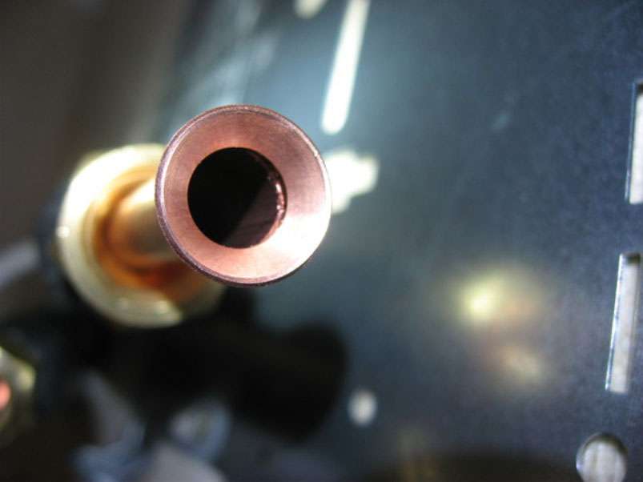
Развальцовка

Slide 10
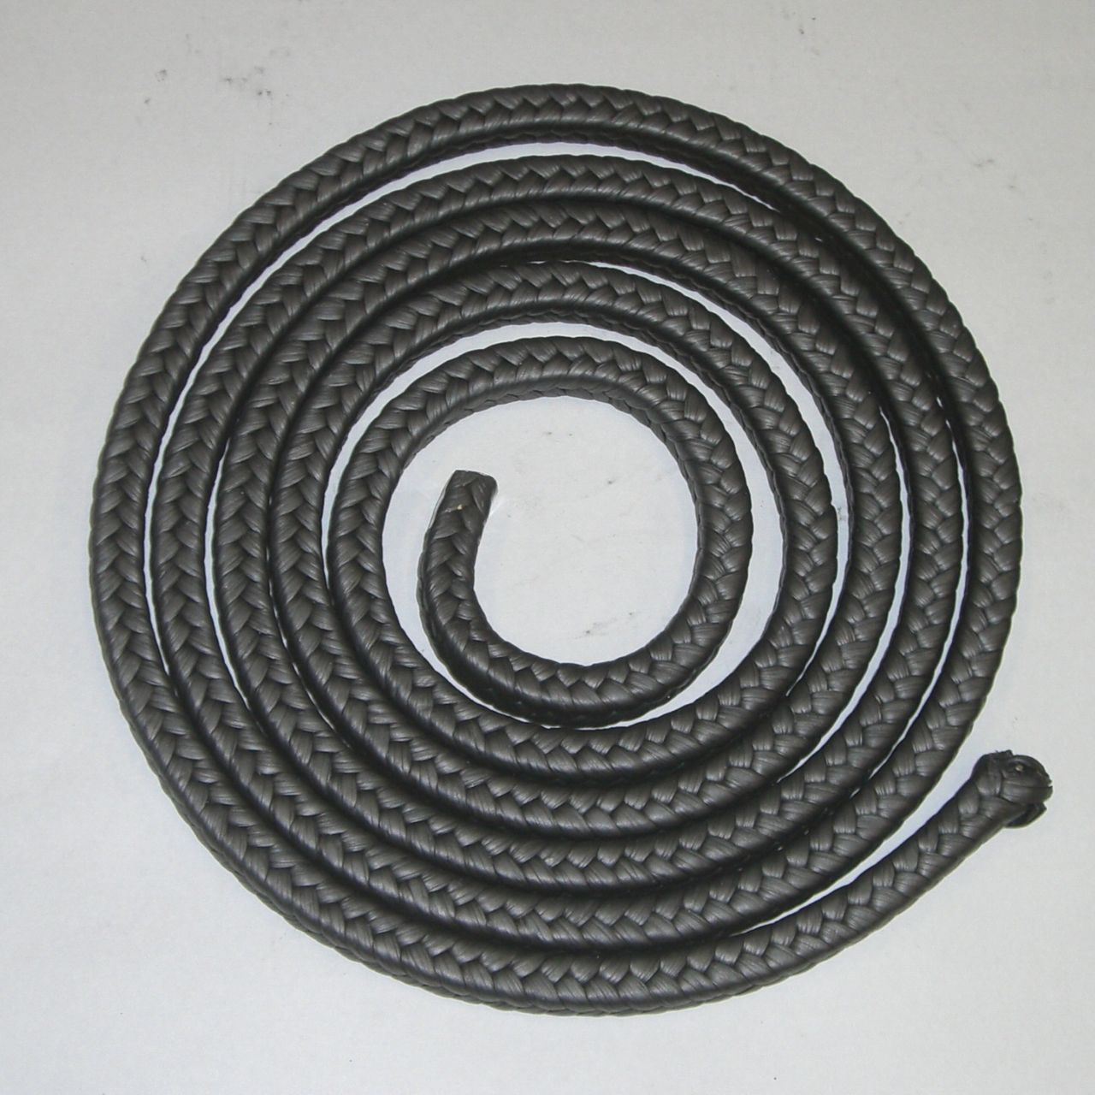
Новая сальниковая набивка.

Slide 11
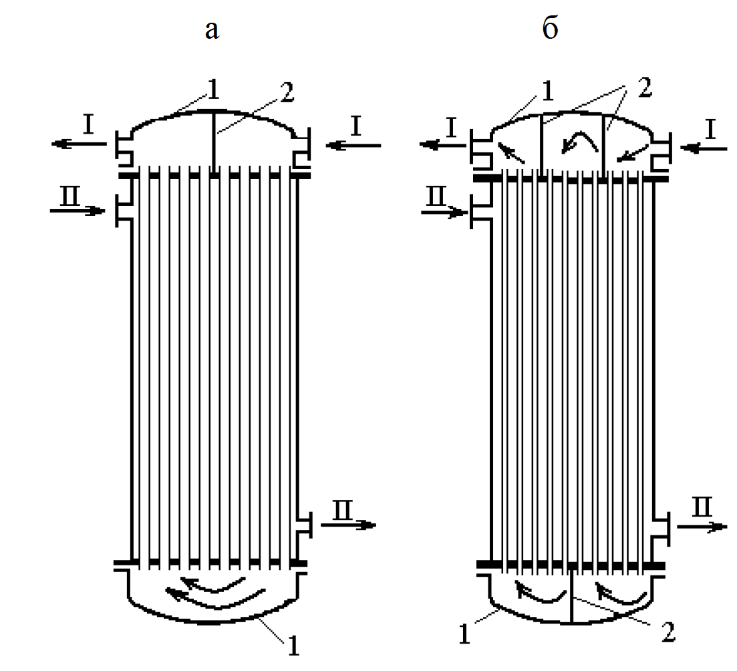
Схема многоходовых кожухотрубчатых ТОА: а – двухходовой, б – четырѐхходовой; 1 – крышки и днища, 2 – перегородки;
I, II – теплоносители

Slide 12
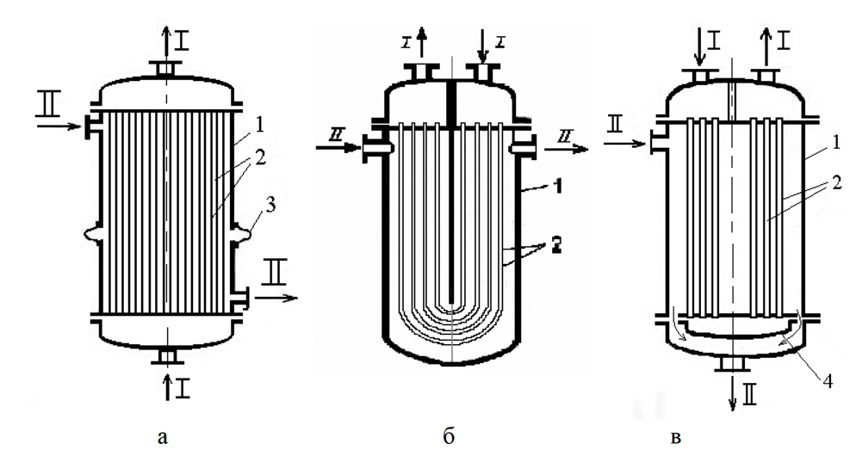
а – теплообменник с линзовым компенсатором; б – теплообменник с U-образными трубами; в – теплообменник с плавающей головкой;
1 – кожух; 2 – трубы; 3 – линзовый компенсатор; 4 – плавающая головка;
I, II – теплоносители

Slide 13
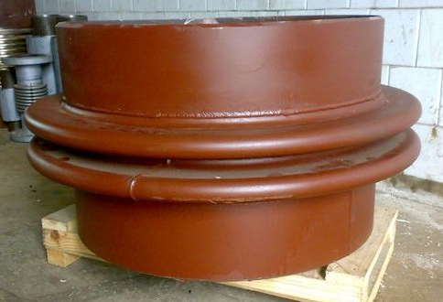
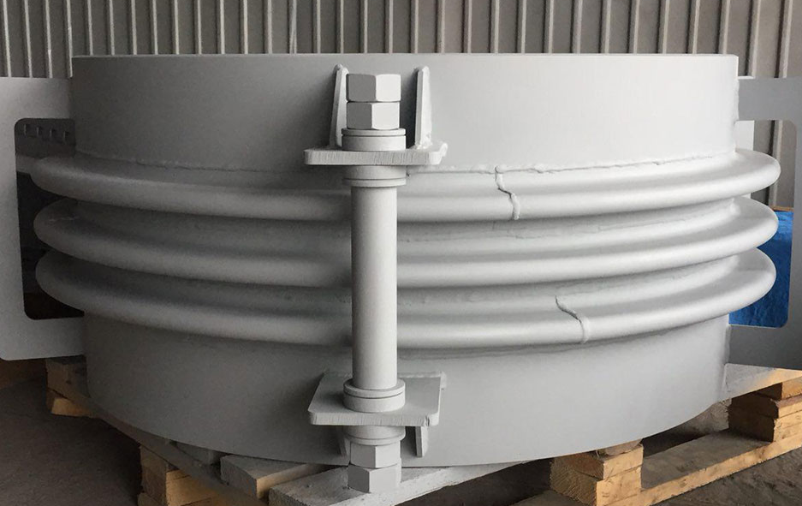

Slide 14
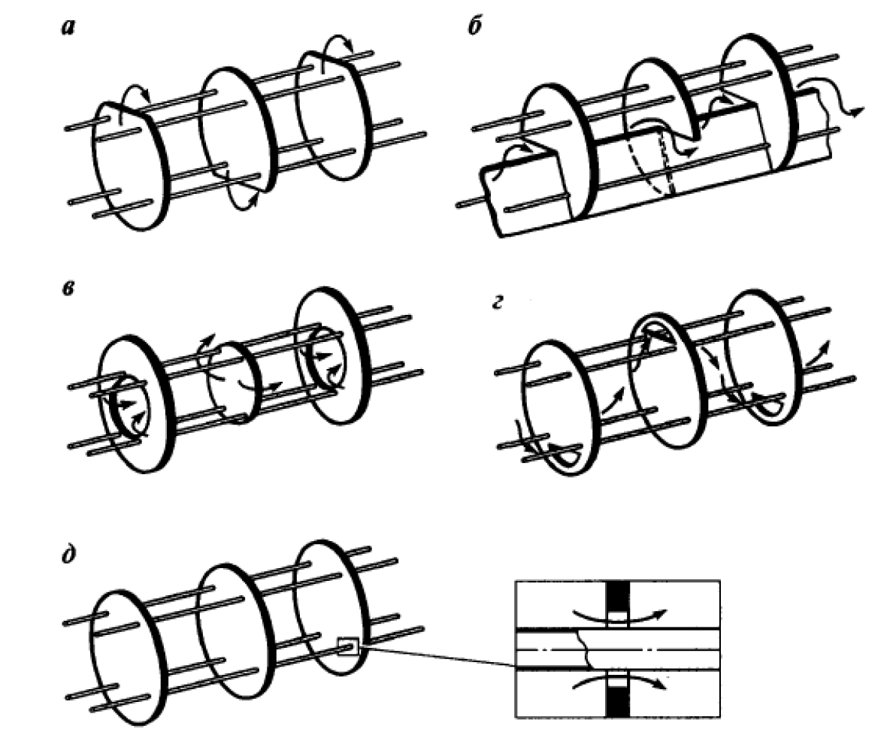
Поперечные перегородки кожухотрубчатых аппаратов: а — с сегментным вырезом; б — с секторным вырезом; в — кольцевые; г — с щелевым вырезом; д - «сплошные»

Slide 15
Достоинства кожухотрубчатых теплообменников:
1) Большая площадь поверхности теплопередачи при относительно компактных размерах кожухотрубчатого теплообменника.
2) Простота изготовления.
3) Расход материала на изготовление сравнительно невелик.
4) Надежны в работе.
5) Способны работать под большими давлениями.

Slide 16
Недостатки кожухотрубчатых теплообменников:
1) Не способны эффективно работать при низких расходах теплоносителей.
2) Трудности изготовления из материала, не допускающего развальцовки и сварки.
3) Трудности при осмотре, чистке и ремонте.

Slide 17
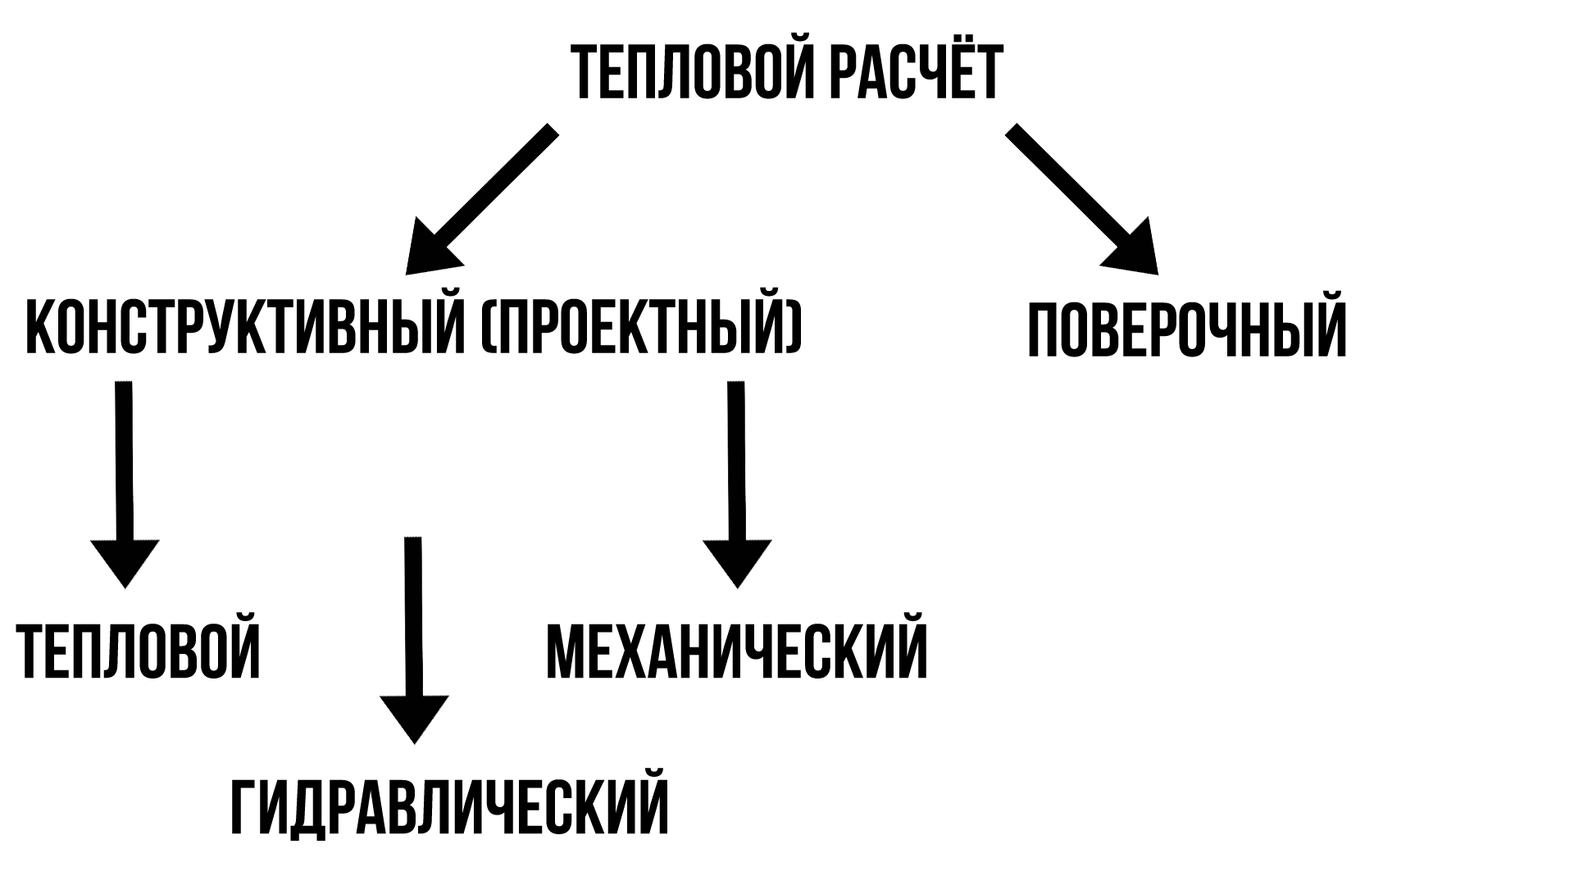

Slide 18
Целью конструктивного расчета является определение поверхности теплообмена и конструктивных размеров выбранного типа аппарата.
Цель теплового расчета - определить требуемую поверхность теплообмена и подобрать стандартизованный аппарат.
Гидравлический расчет проводится с целью определения достаточности давления, создаваемого насосами (компрессорами) для преодоления сопротивлений, возникающих при движении потока через аппарат.
В механическом расчете аппарата обоснованно выбирают материалы для изготовления элементов конструкции и проводят все необходимые прочностные расчеты.
Поверочный расчет производится для установления возможности применения имеющихся или стандартных теплообменных аппаратов для необходимых технологических процессов.

Slide 19

Спасибо за внимание!

